Slide 1



TEMA 5
Contaminación del agua por las peluquerías

Slide 2

Inscripción de estudiantes

Slide 3
Objetivos del tema
Introducción de la noción de consumo de agua / contaminación del agua por puesto de trabajo en un salón de peluquería
Cómo minimizar los daños y ahorrar agua en un salón de belleza

Slide 4
Introducción del tema - actividad de grupo
Piensa en las formas en que los peluqueros contaminan el agua
Anote sus conclusiones
Comparta sus ideas con el grupo

Slide 5
Estación de trabajo: corte
Para cortar el pelo, la mayoría de las veces se aplica previamente champú y acondicionador. Los champús y acondicionadores contaminan el agua después de ser enjuagados en el alcantarillado. Intenta lavarte el pelo una vez, utiliza la menor cantidad de producto posible (todos están bien concentrados).
Utilice bandejas de goteo y límites de dosis, asegúrese de que los tapones de rosca se cierran bien después de su uso.
Utilizar champú sostenible y respetuoso con el medio ambiente (sin PCB)
También puede plantearse pedir a su cliente que se lave el pelo antes de acudir a la cita para cortarse el pelo; esto no ahorrará agua en general, ya que el cliente utilizaría la misma cantidad de agua en casa, pero de esta forma podría evitar un turno de lavado "no planificado".

Slide 6
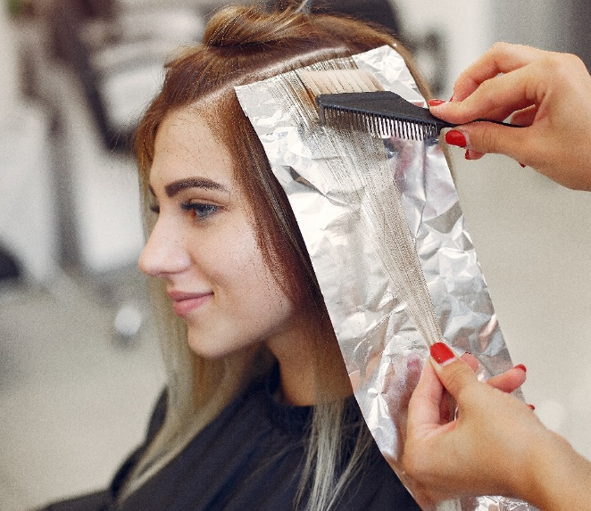
Estación de trabajo: colorear
Los residuos químicos contaminan el agua. Intenta evitar el amoniaco y los sulfatos en los productos y utiliza colorantes vegetales siempre que sea posible.
Para reducir el uso de agua durante el aclarado del producto colorante, utilice grifos que ahorren agua. Existen, por ejemplo, boquillas que pulverizan el agua y permiten utilizar menos cantidad para el mismo fin.

Slide 7
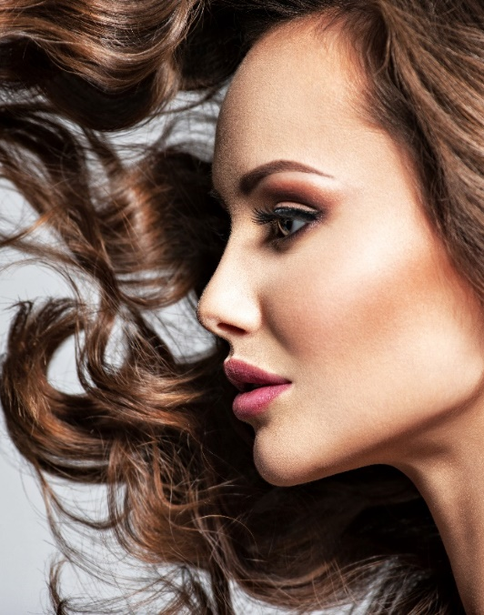
Puesto de trabajo: permanente
Los residuos químicos del líquido permanente contaminan el agua.
Para reducir el consumo de agua durante el aclarado de la permanente, utiliza grifos que ahorren agua. Existen, por ejemplo, boquillas que pulverizan el agua y permiten utilizar menos cantidad para el mismo fin.

Slide 8
Actividad de los estudiantes
Hacer un grupo de 3 /4
Utiliza tu dispositivo para buscar en Internet
Los peluqueros encuentran soluciones a este problema
Después de 10 minutos, presenta la información que has encontrado

Slide 9
Presentaciones de los alumnos

Slide 10
Evaluación
¿Alguna pregunta?
¿Qué hemos aprendido hoy?

Slide 11
TEMA 6
Clase práctica - Medir para ahorrar agua en un salón de belleza

Slide 12
Inscripción de estudiantes

Slide 13
Objetivos del tema
Tomar conciencia / medir la cantidad de agua utilizada para los distintos tratamientos
Hacer visibles los efectos del uso de un dispositivo de ahorro de agua

Slide 14
Experimento 1 - Ducha normal
Los alumnos trabajarán en pequeños grupos de 3.
Modelo
Peluquería
Temporizador
1 grupo lava el pelo de alguien con el pelo corto
1 grupo lava el pelo de alguien con el pelo medio largo
1 grupo lava el pelo de alguien con el pelo largo
El estudiante cronometra los minutos en función de la duración del tratamiento.

Slide 15
Experimento 2 - Ducha de bajo consumo
Los alumnos trabajarán en pequeños grupos de 3.
Modelo
Peluquería
Temporizador
1 grupo lava el pelo de alguien con el pelo corto
1 grupo lava el pelo de alguien con el pelo medio largo
1 grupo lava el pelo de alguien con el pelo largo
El estudiante cronometra los minutos en función de la duración del tratamiento.

Slide 16
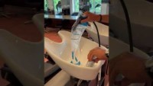
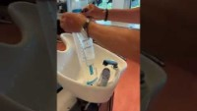
Cálculo y comparación
Vea los siguientes vídeos cortos:
10 segundos = 9 litros
2 litros de diferencia
Haga su propia comparación

Slide 17
Resumen cómo ahorrar agua en las peluquerías
Sea consciente de su consumo de agua
Evitar el despilfarro de agua
Elegir los productos adecuados e inspirar a otros para que hagan lo mismo (por ejemplo, productos para teñir el pelo sin amoníaco o, preferiblemente, productos para teñir a base de plantas).
Utilizar grifos y duchas que ahorren agua
Enciende la lavadora y el lavavajillas sólo cuando estén llenos
Comer menos carne (ya que la industria cárnica utiliza cantidades ingentes de agua) y comprar tantos productos ecológicos como sea posible.

Slide 18
Evaluación
¿Alguna pregunta?
¿Qué hemos aprendido hoy?

